Slide 1
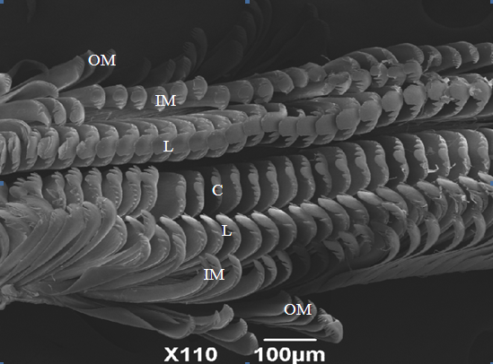
a)
Fig. S2

Slide 2
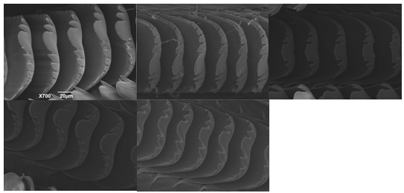
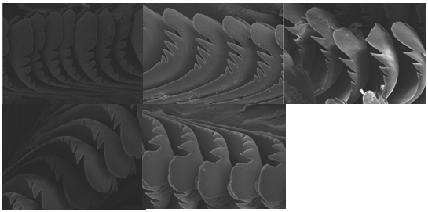
1A
2A
3A
b)
4A
5A
1B
2B
3B
4B
5B
Fig. S2

Slide 3
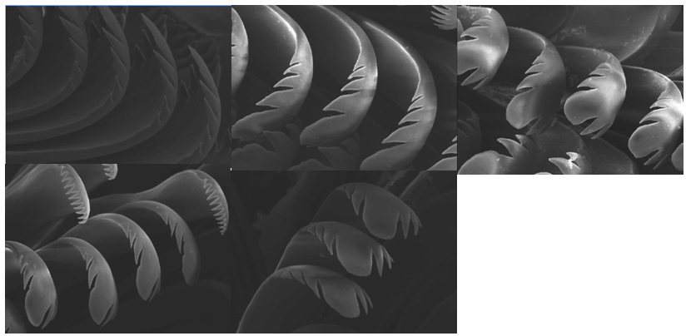
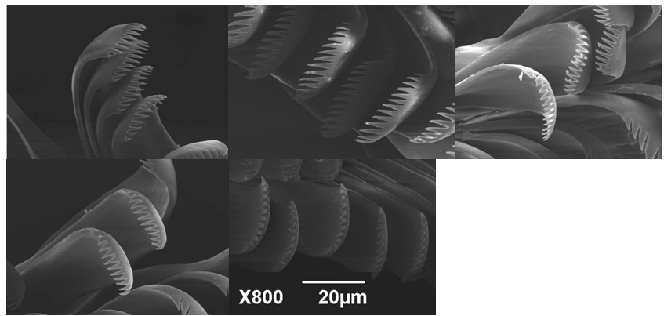
1C
2C
3C
b)
4C
5C
1D
2D
3D
4D
5D
Fig. S2

